Slide 1
Projeto: Vou até o fim!

Slide 2
Por que?
Sempre quis inventar, criar alguma coisa, algo que pudesse marcar e entrar para história, algo extraordinário ou até mesmo algo simples mas de utilidade excepcional.

Slide 3
Para quem?
Vamos fazer com que as ideias legais das pessoas se tornem reais...
Ideias de pessoas normais, como eu e você.
Vamos fazer por elas o que ninguém ainda fez por nós...
Vamos oferecer para elas o caminho, o lugar onde alguém poderá ver o que elas tem em mente, opinar, trocar ideias, dar conselhos, incentiva-las, acreditarem nelas.
Vamos disponibilizar o lugar e a ferramenta para que elas demonstrem como funciona sua ideia...
Incentiva-las a não parar, para que possam sempre seguir em frente, porque na rede sempre haverá a esperança de um dia seu sonho virar realidade.

Slide 4
Como?
Tem que ser algo fácil de usar;
Algo muito bonito;
Temos que criar e oferecer aos usuários uma ferramenta que ainda não temos, algo que combine arte, técnica, movimento e que possa ser usada por uma velhinha ou uma criança de 3 anos de idade, para a demonstração da ideia em seu campo na rede.
A ferramenta tem que funcionar para o idealizador como uma peça de arte, para que ali ele comece e termine sua obra prima.

Slide 5
Como?
Com acesso de:
Usuários de ideias, grupos, fundições de grupos, usuários investidores, Etc...
Mas que pessoas que não são cadastradas na rede também possam ver as ideias das pessoas da rede, mas como olheiros, com limitações de visualização, ai depois eles decidem se querem se cadastrar e usar, seguir e ter seguidores das suas ideias e quem sabe um investidor.

Slide 6
Usar:
Os usuários trabalharão em seus projetos solo, ou trabalharão em equipe, interagindo vários usuários em um só projeto, dando-lhes direito e participação em relação a ideia.

Slide 7
Segurança:
Você pode estar pensando:
Quem vai ser o doido de entregar o peixe?
Quem vai querer usar isso?
Eu que não colocaria minha ideia para o mundo ver, porque podem roubar minha ideia.
Poderíamos pensar que isso seria um meio de roubar ideias, meio em que pessoas não poderiam expor seus pensamentos por inteiro com medo de alguém rouba-los.

Slide 8
Segurança:
Mas o simples fato de elas demonstrarem seu pensamento primeiro, já as tornam donas dos mesmos, e agora tem como provar isso, pois expondo suas ideias com data e hora para o mundo já servem como prova de que quem disse isso primeiro fui eu!

Slide 9
Não perca a oportunidade para melhorar sua ideia por causa da falta de ajuda. Colaboração bem-sucedida servem em todas as formas e efeitos. Uma ampla gama de colaboradores estará prontamente disponível e quer agregar sugestões e valores para sua ideia.

Slide 10
Isso será para os loucos, os desajustados, os nerds, os engenheiros, os analistas de TI, para o carteiro, o motorista de ambulância, para o garoto de 13 anos ou para um idoso de 96 anos...para qualquer pessoa...
alguns enxergam que é possível..
porque pessoas que são loucas o bastante a pensarem que podem mudar o mundo...
são as que de fato mudam!

Slide 11
Para obter sucesso em seus projetos, suas ideias, é preciso escolher as pessoas que estarão perto de você, porque ficar perto de pessoas que não compartilham de seu entusiasmo, que são negativas e te colocam pra baixo ou que tem medo do progresso, só te farão parar e te farão desistir.

Slide 12
Escolha com quem você vai trabalhar, pois com quem você irá trabalhar se torna o mais importando do projeto!
O melhor para sua motivação, motivação do seu projeto é estar em um lugar onde existem pessoas como você que enxergam alem do que existe, e querem falar sobre isso.

Slide 13
A melhor maneira de ajudar e ser ajudado por pessoas é compartilhando conhecimento!

Slide 14
2014 será marcada na História
Por que em 2014 surgirá um meio de administrar a inovação, de expor os rabiscos e pensamentos das pessoas, sem deixar que ideias geniais e sonhos passem em branco sem que o mundo as veja!

Slide 15
Você ainda não me entendeu..?
Preste atenção:
imagine como se fosse algo que já exista a algum tempo...
será que você não teria vontade de mostrar seus projetos, seus sonhos, idéias para o mundo..?
Será que você não gostaria de ter um escritório, um local para trabalhar, e isso tudo de graça? Fazer reuniões? Estar em um local onde podem dar sugestões e ajudas sobre seus pensamentos?
Encontrar pessoas empreendedoras como você?
Ver as idéias dessas pessoas, entender o sonho delas,buscar motivação através delas.... Dar sua opinião a elas?

Slide 16
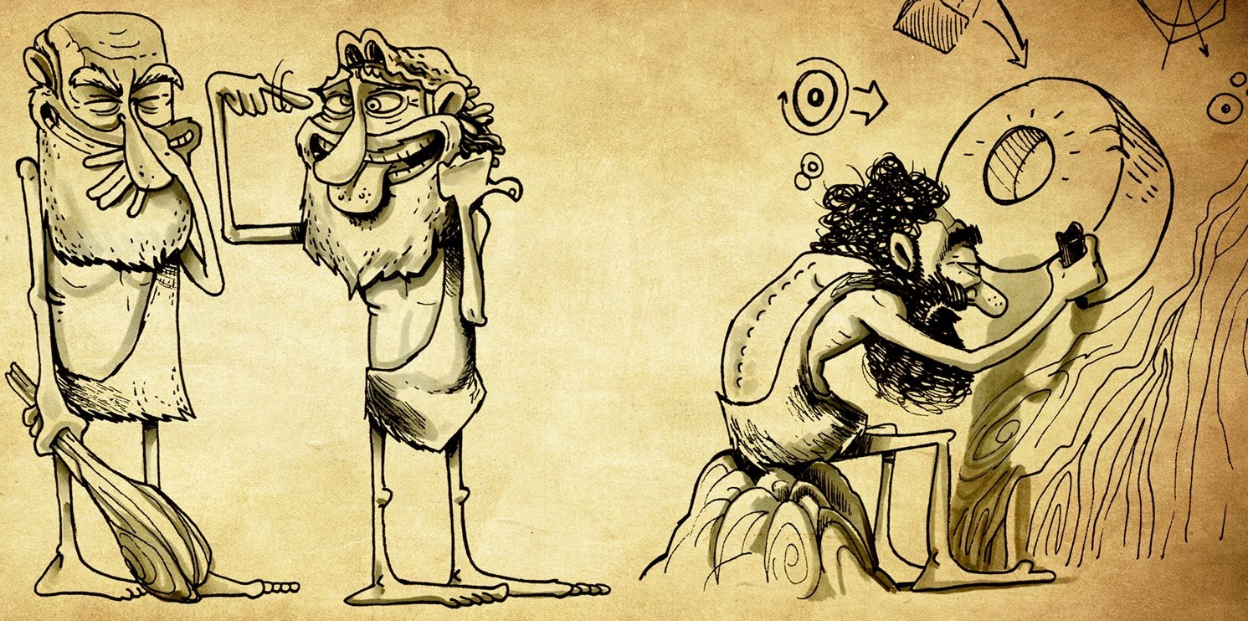

Slide 17
Como você sabe que as pessoas não usarão.?, ...se elas inda não sabem sobre isso!?

Slide 18

Oi, tudo bem?
Eu tive uma idéia...

Slide 19


vo
De mudar o mundo;
De inventar algo novo;
De ajudar as pessoas;
De criar algo extraordinário;
De criar algo simples;
De ficar rico;
De contar minhas historias;
De conquistar meus sonhos;
eu tive uma idéia!
Uma idéia....

Slide 20
vo
De contar para as pessoas sobre minha idéia, sobre meus sonhos...
Para minha família, para meus amigos..
Para que eles me ajudem...
eu tive uma idéia!
Uma idéia....

Slide 21

vo
De que eles não entendem o que eu estou falando;
Não entendem o que eu estou vendo;
De que isso não presta, não ta certo, não vai dar certo, é muito difícil, que é perca de tempo, que ninguém vai gostar disso.
Ai eu tive uma idéia!
Uma idéia....

Slide 22
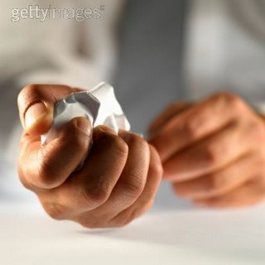

De desistir, porque acho que eles possam estar certos mesmo... Realmente isso pode dar errado...
Vou deixar pra lá..
vo
Ai eu tive uma idéia!
Uma idéia....

Slide 23
Perai... Eu não posso desistir...
Ai eu tive uma outra idéia!
Uma idéia....
De unir todas as idéias;
De ajudar pessoas como eu, a não desistirem de seus sonhos...
De apoia-las em sua caminhada...
De fazer com que elas unam força e experiências para irem em frente...
vo

Slide 24


Uma idéia em...
Que elas apostem na sua idéia e acreditem que vai dar certo...
vo
Vai dar certo!

Slide 25





Uma idéia... De unir pessoas que compartilham do mesmo entusiasmo... Que são como você, e como eu...
Que não tem CNPJ, que não são vistas pelo mundo e por investidores...Mas não só pra nos, também queremos a participação das empresas, que estão em busca de sonhos como nós... Precisamos compartilhar com todos...
vo

Slide 26
Eu tenho uma idéia...
E você?
Qual é o seu sonho?
Qual é a sua idéia?

Slide 27


Slide 28
Nossa fantasia
Nosso ideal
Nosso sonho

Slide 29
Basta apenas uma ideia ser concretizada, será preciso que apenas uma pessoa realise seu sonho para que a rede cresça absurdamente rápido!
Por que? Porque foi dali que saiu um novo sucesso!
Ai nunca iria parar...

Slide 30
Criar um novo modelo de negócios é como compor uma poesia a fim de trazer a existência o óbvio, fazendo inevitavelmente com que muitos digam: "Por que não pensei nisso antes?"

Slide 31
1. Qual é o seu objetivo a ser conquistado na vida? 2. O seu emprego atual vai lhe proporcionar esta conquista? 3. O que você está fazendo para mudar esta realidade? 4. Você é do tipo que acredita que nada mais pode ser feito? 5. Você pensa nisso todos os dias ou evita pensar? 6. Já pensou em empreender? 7. Teria a coragem de deixar o seu emprego para empreender? 8. O que ocupa mais os seus pensamentos, o medo de perder ou o desejo de ganhar? 9. Quem são as suas referências de sucesso? 10. Além de você, quem mais se beneficiaria com o seu sucesso? 11. Quem você gostaria de ajudar depois de seu sucesso? 12. Se nada mudar, como estará a sua vida em 20 anos? 13. Você gosta de ser aplaudido? 14. Que situação precária você precisa tolerar em seu dia a dia? 15. Se o seu sucesso fosse capaz de salvar a vida das pessoas que você mais ama, o que você estaria fazendo, diferentemente do que você tem feito até hoje, para alcançá-lo?

Slide 32


Slide 33


Slide 34
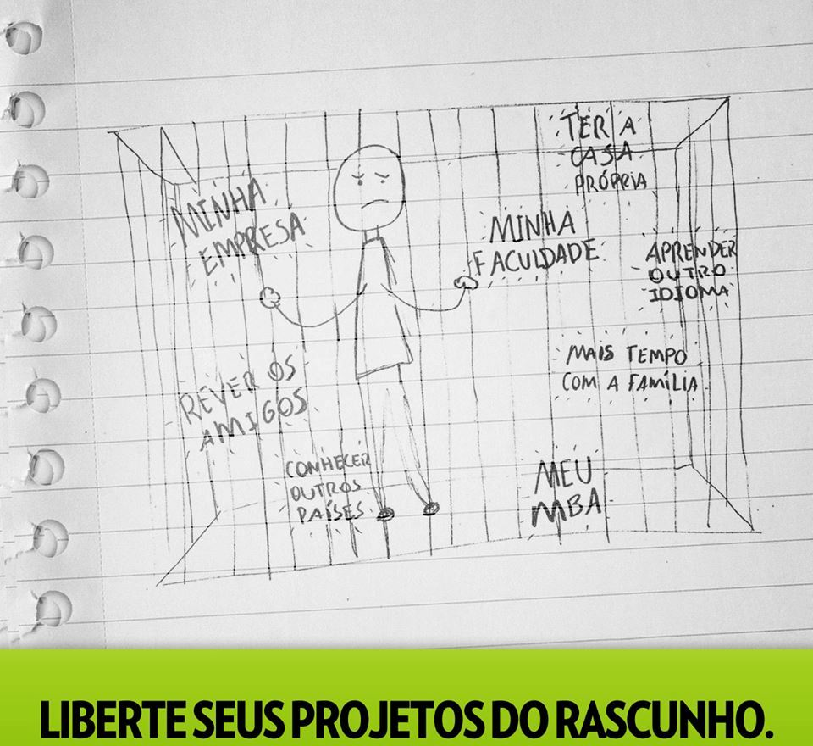

Slide 35


Slide 36


Slide 37


